Slide 1
Турнир по нефтегазовой тематике для старшеклассников
«Умножая таланты» компании
«Газпром нефть»
«Умножая таланты»
(«Газпром нефть»/«Газпромнефть НТЦ»)
ООО «Газпромнефть-Оренбург»
Управление корпоративных коммуникаций
А.С. Черкасов
21.02.2018

Slide 2
Социальная проблематика
Нехватка специалистов инженерных специальностей – 43 %
Низкий уровень заинтересованности школьников в поступлении на инженерные специальности.
По данным Минобрнауки, всего 10% российских студентов выбирают инженерные профили.
Больше половины выпущенных специалистов не соответствует требованиям ТЭК.
Низкий уровень самореализации талантливой молодежи (по официальной статистике, всего у 2-3% потенциально одаренных молодых людей есть возможность проявить и развить свой талант).
Недостаток кадров создает препятствия для технологического «рывка», способствующего развитию бизнеса – освоению запасов баженовской свиты, арктических шельфов месторождений.
Решение: выявление, профориентация и повышение компетенций талантливой молодежи, способной к созданию инноваций.

Slide 3
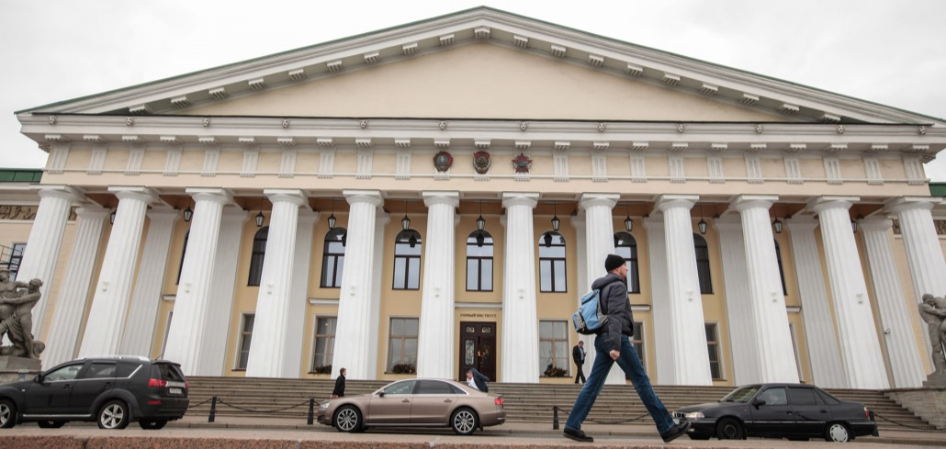
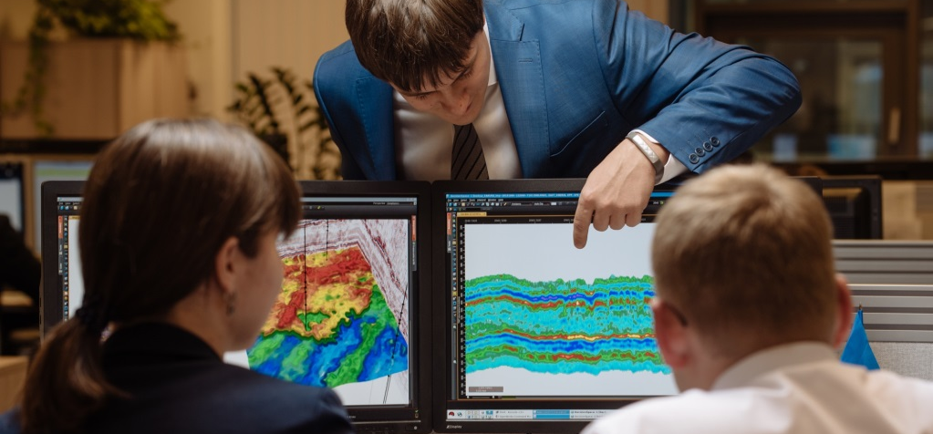
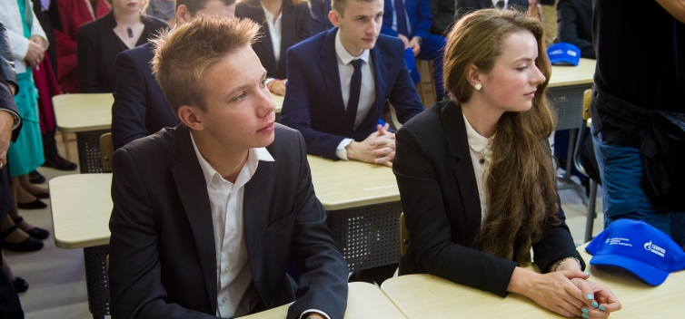
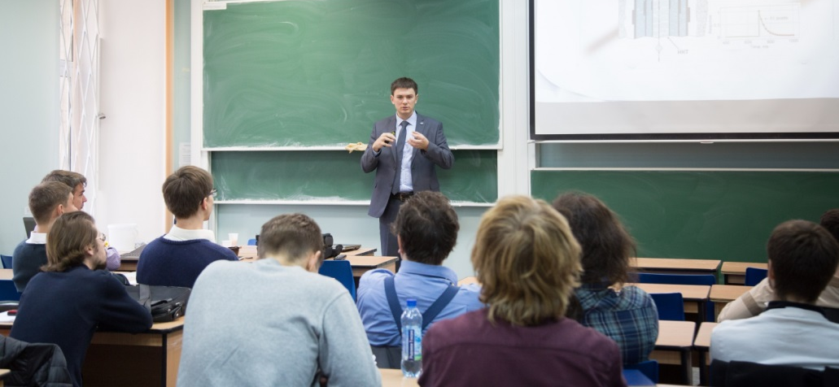
Образовательные проекты «Газпром нефти»
Сотрудничество с университетами регионов присутствия компании «Газпром нефть»
Организация стажировок для студентов на предприятиях «Газпром нефти»
Открытие базовых кафедр и профильных «Газпромнефть-классов» в школах
Научное сотрудничество с Междисциплинарной лабораторией им. П.Л. Чебышева СПбГУ

Slide 4
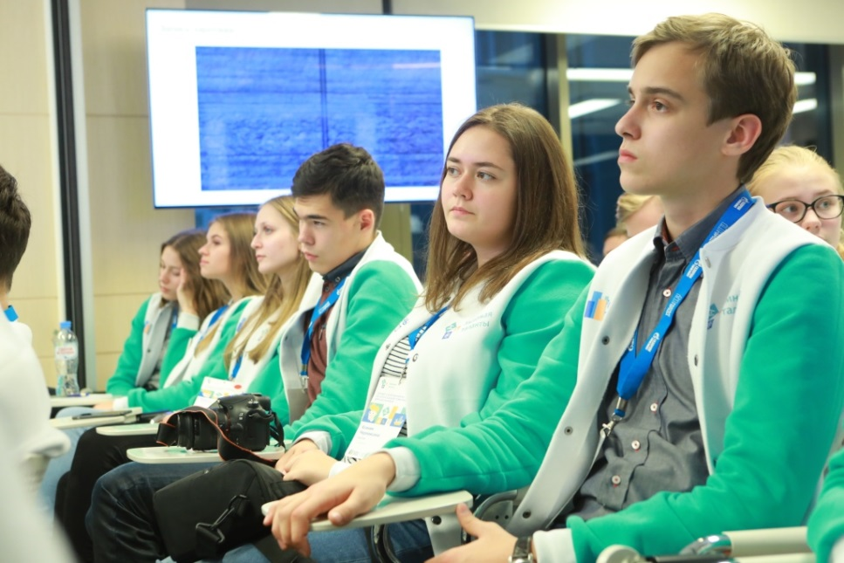
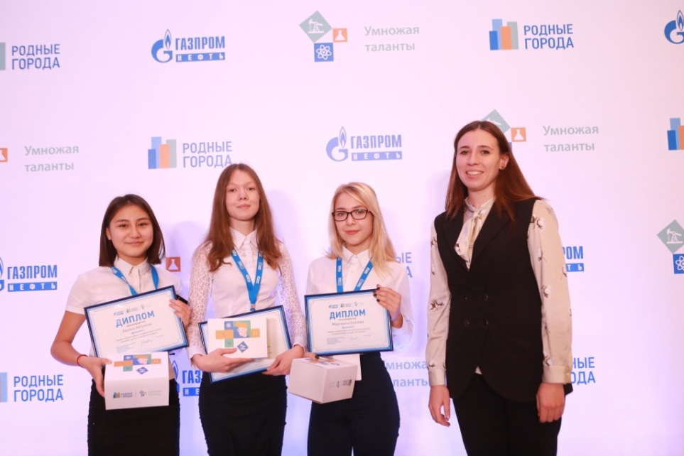
Краткое описание проекта
Турнир по нефтегазовой тематике «Умножая таланты» – современный формат научного мероприятия для школьников, подготовленный с учетом актуальных мировых практик.
Старшеклассникам из регионов присутствия компании предлагается объединиться в команды по 3 человека, провести настоящее исследование (решить актуальную для отрасли задачу). Авторы лучших проектов приглашаются на финал в Санкт-Петербург, где демонстрируют свои решения экспертам отрасли.
В отличие от традиционных школьных олимпиад, турнир ориентирован не на проверку знаний, а на развитие у школьников умения их применять.
В основе турнира – развитие компетенций школьников в сфере STEM (Science, Technology, Engineering, Math).
Развитие навыков, востребованных среди работодателей (презентационные, исследовательские, аналитические, навыки работы в команде).

Slide 5
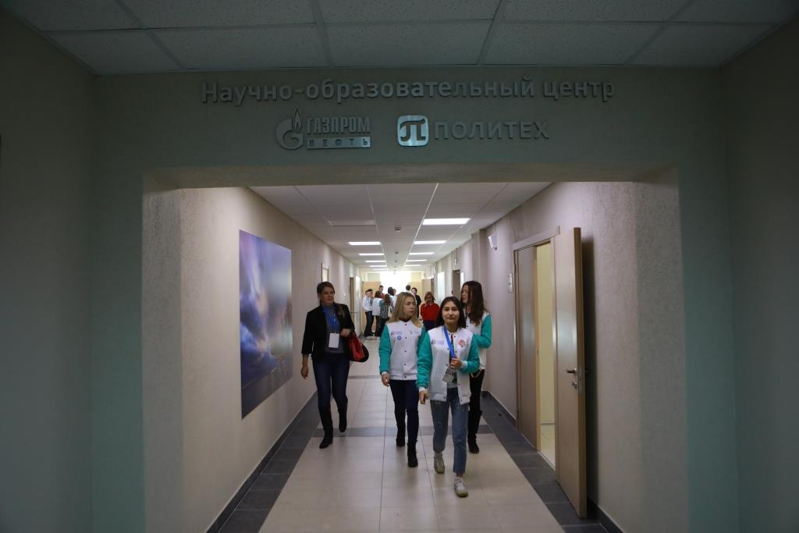
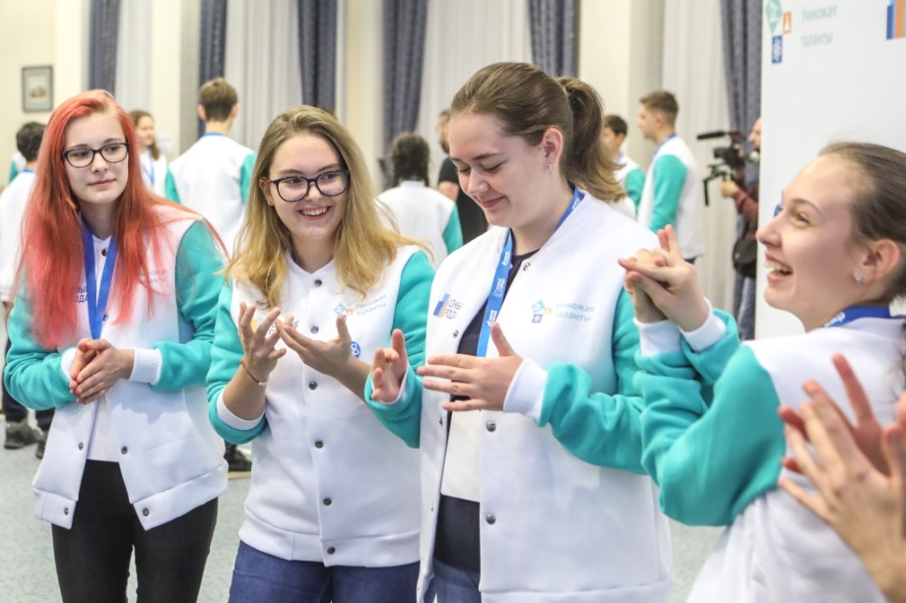
О турнире «Умножая таланты»
Турнир проводится с 2015 года для двух возрастных групп:
8-9 класс
10-11 класс
География:
Санкт-Петербург, Тюмень, Ноябрьск, Муравленко, Ханты-Мансийск, Томск, Москва (район Капотня), с. Новый Порт, пос. Мыс Каменный, г. Оренбург, г. Омск
Организатор:
«Газпромнефть-НТЦ», дочерние общества в регионах присутствия, подрядная организация

Slide 6
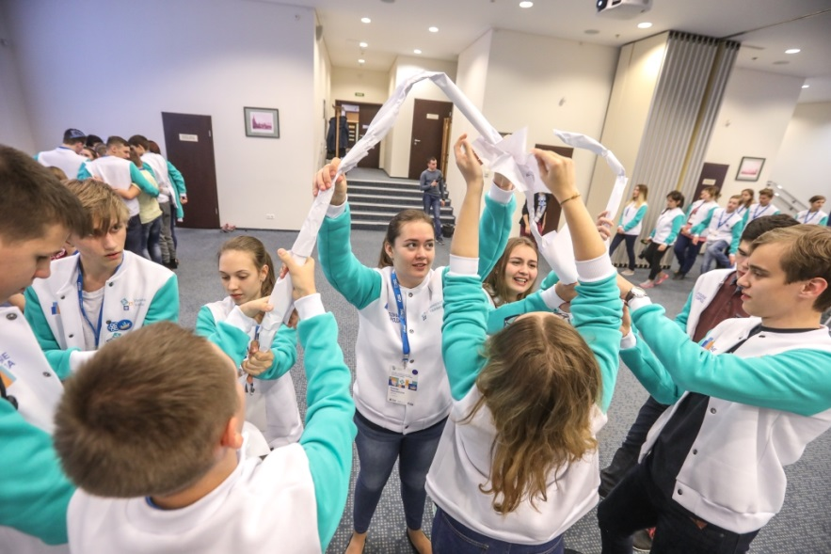
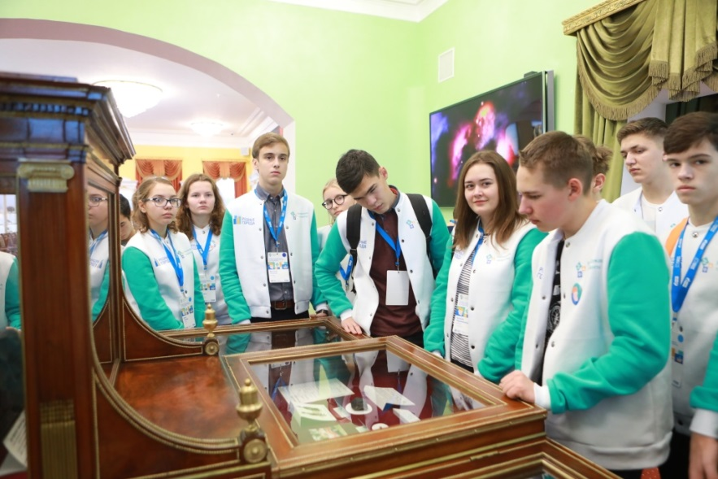
О турнире «Умножая таланты»
Цели:
Повышение интереса старшеклассников к инженерным специальностям и нефтегазовой отрасли в целом.
Развитие кадрового потенциала, формирование базы данных одаренной молодежи.
Повышение уровня компетенций школьников – обеспечение более высокого уровня подготовки на этапе поступления в ВУЗ.
Расширение возможностей способной к инновациям молодежи для самореализации.
Продвижение «Газпром нефти» как высокотехнологичной и инновационной компании среди целевых аудиторий.
Целевые аудитории:
Школьники 8-11 классов из регионов
Родители школьников 8-11 классов
Учителя и директора школ
Сотрудники компании

Slide 7
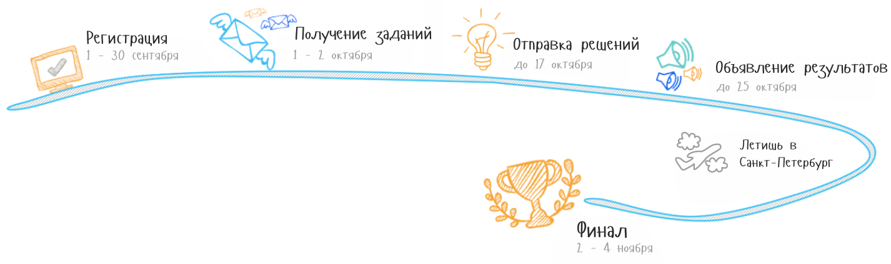
Этапы турнира
Турнир проводится в два тура.
Предварительно осуществляется сбор проектов по заранее объявленным тематикам от команд, состоящих из трех человек через специально созданную страницу сайта Турнира: http://turnir.rodnyegoroda.ru
Авторы лучших заданий (по оценке экспертов «Газпромнефть НТЦ») приглашаются в Санкт-Петербург на финал, где проходит нефтегазовый квест и очная защита проектов.

Slide 8
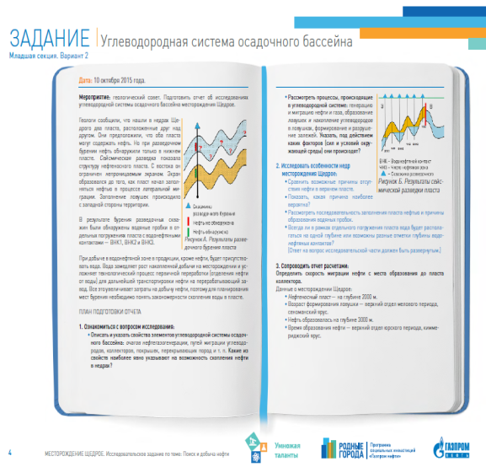
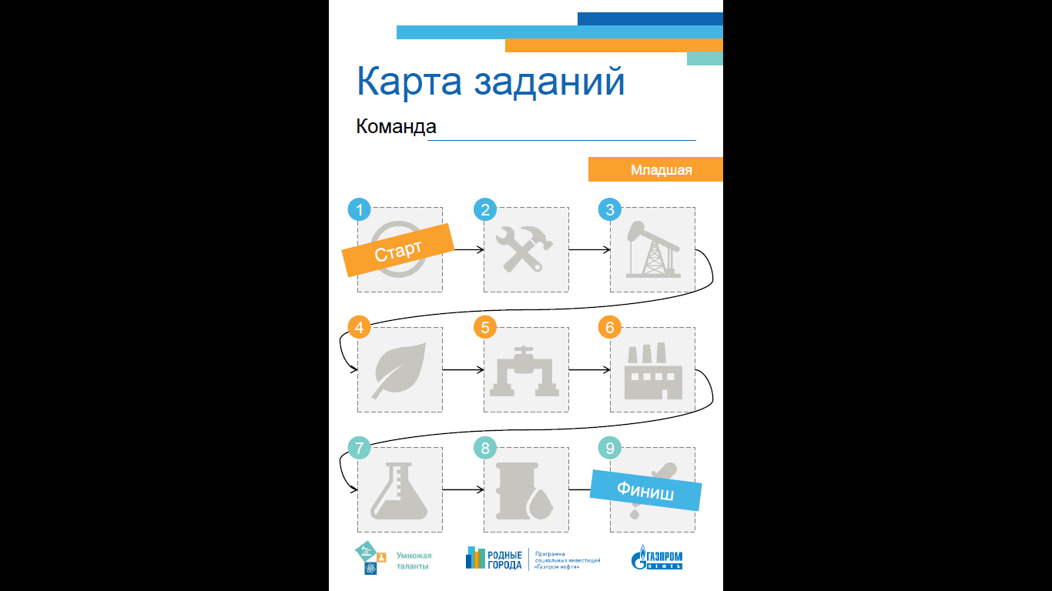
Задания турнира
Основное задание – исследовательская работа, разработанная в 10 вариантах.
    Задания обновляются ежегодно.
    В задании поставлены реальные задачи, позволяющие участникам понять, чем занимаются сотрудники компании.
    Подробно и интересно рассказано о компании, ее истории, проектах, целях, производственных процессах.
    Специально для участников разработана методичка, позволяющая решить ребятам поставленные задачи.
Задания финала:
    Публичная защита работ
    Интерактивный квест – позволяет проверить, насколько глубоко участники погрузились в тему нефтегазовой отрасли.
Победитель турнира определяется экспертами «Газпромнефть НТЦ» на основе набранных за 2 тура баллов.

Slide 9
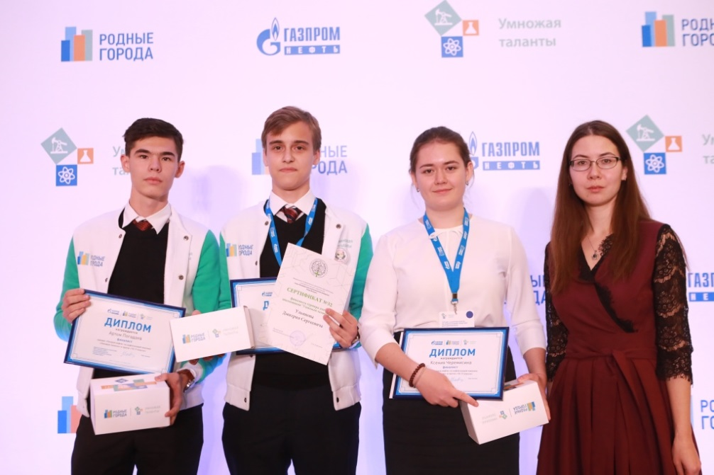
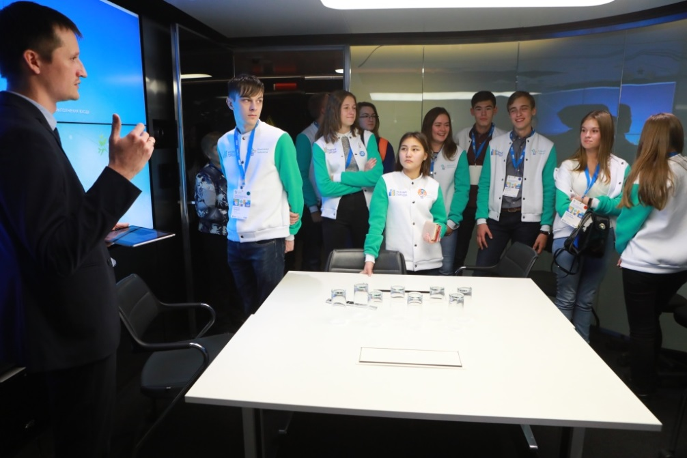
Что потом?
Команды-финалисты турнира получают памятные призы и подарки.
Формируют базу данных одаренной молодежи, которая встраивается в единую систему HR-стратегии компании «школа-вуз-предприятие» (привлекаются для обучения на целевые программы и базовые кафедры).
В каждом регионе проводятся дополнительные мастер-классы с разбором ошибок, направленные на мотивацию участников продолжить участие в турнире.
В 2017 году запущен процесс привлечения ВУЗов в качестве партнеров турнира для обеспечения целевых мест на обучение победителям и дополнительных баллов к вступительным испытаниям для финалистов турнира.

Slide 10
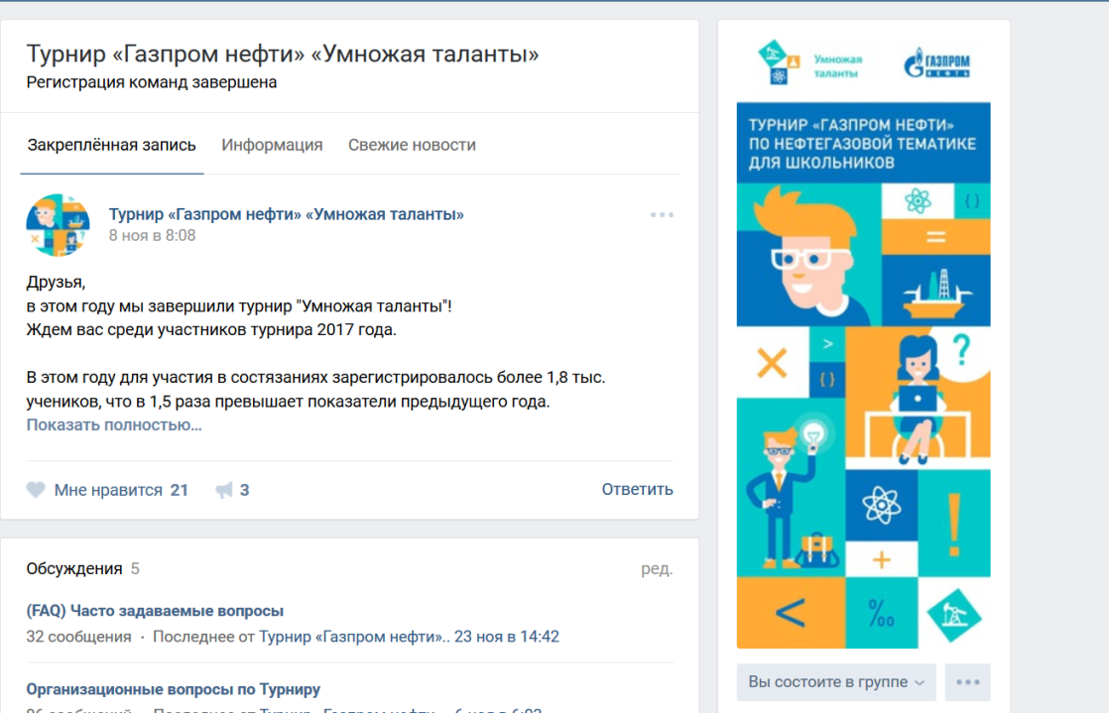
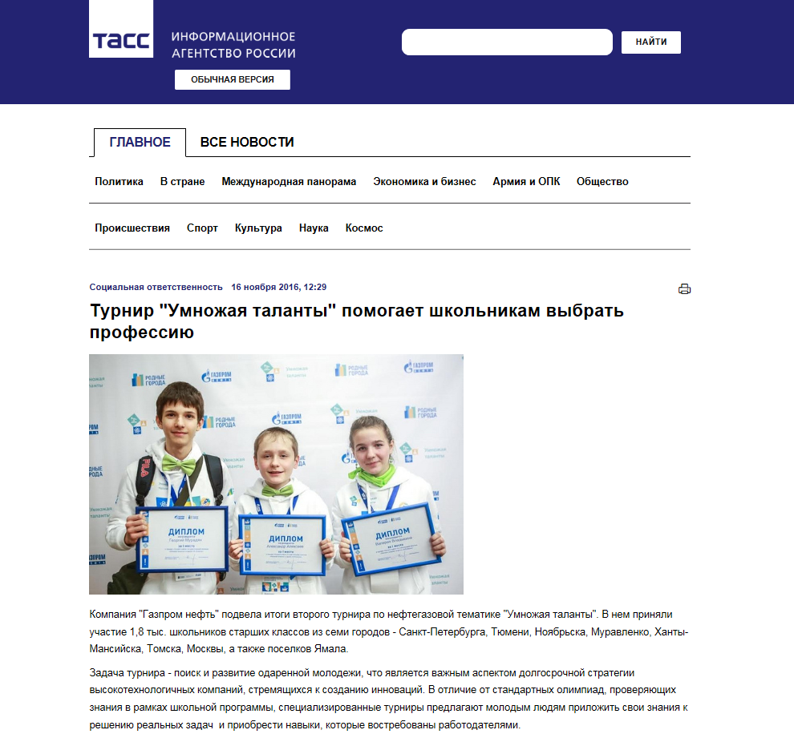
Коммуникационное сопровождение
СМИ:
Федеральные и региональные СМИ
Корпоративные СМИ – газета, журнал (в т.ч. материалы в формате сторителлинг)
Интернет-коммуникации:
Официальная страница турнира в сети интернет turnir.rodnyegoroda.ru
Обеспечена работа страницы Вконтакте, ставшей основным ресурсом информирования участников https://vk.com/gazpromneftforschool
E-mail-маркетинг.
Сайты программы социальных инвестиций «Родные города», компании «Газпром нефть», Научно-Технического Центра «Газпром нефти», дочерних обществ компании в регионах проведения турнира.
Социальные сети «Газпром нефти» и программы «Родные города».

Slide 11
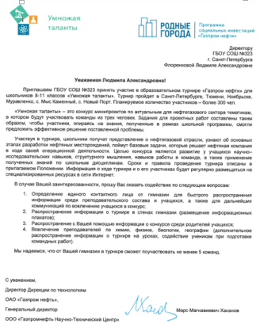

Коммуникационное сопровождение
Другое:
Именные письма на директоров школ регионов-участников турнира (приглашения и благодарственные письма).
Размещение плакатов в школах.
Сувенирная продукция для финалистов турнира и сертификаты для всех участников.

Slide 12
Качественные результаты проекта
Обеспечение талантливых школьников из регионов, способных к инновациям, дополнительными возможностями для самореализации.
Вклад в будущее развитие технологий – создание условий для совершения технологического рывка, который обеспечит развитие нетрадиционных запасов.
Повышение уровня подготовки школьников, поступающих в ВУЗы на инженерные специальности и развитие профильного образования.
Воспитание в школьниках навыков и компетенций, которые в перспективе будут востребованы компанией «Газпром нефть» как работодателя.
Развитие кадрового потенциала компании через интеграцию участников турнира в систему «школа-вуз-предприятие».
    Повышение информированности школьников о деятельности компании «Газпром нефть», продвижение HR-бренда компании (позиционирование компании как современной, инновационной, предлагающей сотрудникам решение сложных интересных задач).
Рост объема заявок из регионов, которые участвуют в турнире второй год, и высокие показатели заявок из только присоединившихся городов свидетельствуют о том, что подобный формат актуален и является важным дополнением к современной системе образования.

Slide 13
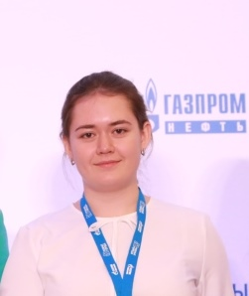
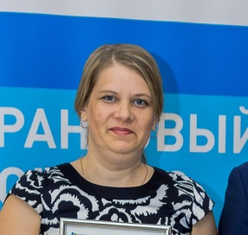
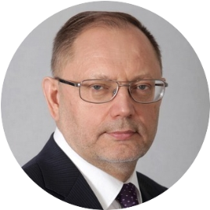
Комментарии
Было очень интересно, были достойные конкуренты и очень много сильных работ! Мы получили колоссальный опыт, в частности - ориентируясь на другие выступления. Эти навыки и знания мы планируем применить в учебе и использовать в будущем году.
Ксения Черемисина, ученица 10 класса Гимназии №1.
Ребята до сих пор не верят, что участвовали в этом событии. Школа у нас небольшая, но дети – очень активные! Мы часто отправляем их в Оренбург на различные соревнования, олимпиады, конкурсы. Но с таким масштабным турниром они столкнули впервые. Участие в конкурсе «Умножая таланты» научило ребят работать в команде, взаимодействовать, распределять обязанности, презентовать свою работу и выступать. Теперь они будут применять эти навыки в обычной жизни. И конечно, мы планируем участвовать в турнире в будущем году. Теперь мы познакомились со всеми особенностями и правилами этого конкурса, поэтому будет возможность подготовиться заранее.
Наталья Ермошкина, директор Благословенской СОШ
«Газпром нефть» сегодня стала одним из лидеров российской нефтегазовой отрасли по уровню технологичности. Однако условия разработки месторождений с каждым годом становятся все сложнее, отрасли постоянно требуются новые решения и подходы, что стимулирует постоянное совершенствование методов работы и повышение квалификации сотрудников. Чтобы оставаться лидером, необходимо привлекать лучшие умы, поэтому мы активно поощряем интерес талантливых школьников к получению инженерного образования и изучению точных наук, необходимых в нашей индустрии. Ведь именно эти люди в скором времени будут управлять техническим прогрессом и определять направления его развития».
Марс Хасанов, директор по технологиям «Газпром нефти», руководитель научно-технического центра «Газпром нефти».

